Slide 1



COMPROMETIDO O INVOLUCRADO.
MARCOS.12:28-30.
INTRODUCCIÓN:
Cuando uno de los escribas se acercó, los oyó discutir, y reconociendo que Jesús les había contestado bien, le preguntó: «¿Cuál mandamiento es el más importante de todos?».
V.29.
Jesús respondió: «El más importante es: “ESCUCHA, ISRAEL; EL SEÑOR NUESTRO DIOS, EL SEÑOR UNO ES;

Slide 2

COMPROMETIDO O INVOLUCRADO.
MARCOS.12:28-30.
V.30.
Y AMARÁS AL SEÑOR TU DIOS CON TODO TU CORAZÓN, Y CON TODA TU ALMA, Y CON TODA TU MENTE, Y CON TODA TU FUERZA”.
El amar a Dios es un compromiso muy serio, pero lamentablemente muchos solo quieren estar involucrados en amar a Dios.
¿Está comprometido o involucrado?

Slide 3

COMPROMETIDO O INVOLUCRADO.
MARCOS.12:28-30.
Amar a Dios sobre todas las cosas es nuestro primer mandamiento que en si solo debería de bastarnos para hacer lo que Él nos pide.
Si amamos a Dios no debería de haber en nuestras vidas escusas como:
Es que es difícil cumplir con lo que Él me pide.
Es que me cuesta.
Es que no tengo tiempo.

Slide 4

COMPROMETIDO O INVOLUCRADO.
MARCOS.12:28-30.
Es que no lo entiendo.
Es que no se hacerlo.
Es que no lo consigo.
Es que nadie me lo había dicho antes.
Y muchos menos decir es que sus instrucciones no aplican.
Nada de esto estaría en nosotros si amamos verdaderamente a Dios comprometidos sinceramente con Él en alma, mente y corazón.

Slide 5

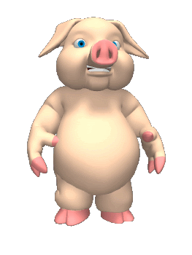

HISTORIA DE UNA GALLINA Y UN CERDITO.
Una Gallina y un cerdo se fueron a pasear, la gallina le dice al Cerdo “Cerdito estoy pensando en poner un restaurante y me gustaría que tú y yo hiciéramos una sociedad.
“El cerdito le responde a la gallina “Gallinita me parece la idea” pero ¿Qué nombre le pondrás al restaurante?
La gallinita responde “Huevos con Jamón”
“El cerdito le responde” Querida gallinita no me parece la idea! Pues yo estaría comprometido y tu solo involucrada.

Slide 6

COMPROMETIDO O INVOLUCRADO.
MARCOS.12:28-30.
LA DIFERENCIA ENTRE LAS PERSONAS INVOLUCRADAS Y LAS COMPROMETIDAS.
Involucradas- Las personas apenas involucradas dan algo de sí mismas;
Esta presente por obligación.
Atienden al público por obligación.
Son puntuales debes en cuando por obligación.
Sonríen por obligación.

Slide 7

COMPROMETIDO O INVOLUCRADO.
MARCOS.12:28-30.
Los comprometidos- Los comprometidos se dan por una causa, jamás se rinden al asumir con disciplina la responsabilidad de ser mejores miembros para llegar a la cima.
Cuando estás involucrado en algo, en lugar de comprometido, actúas y participas en el proyecto o tarea, pero no te vinculas emocionalmente.
Piensa en esa reunión a la que realmente no quieres ir, pero sientes que tienes que hacerlo.

Slide 8

¿Cuántos queremos estar comprometidos y cuántos queremos estar involucrados?
Son muchos los hermanos que no quieren un compromiso con Dios.
No quieren salir a evangelizar.
Mateo.28:19.
»Vayan, pues, y hagan discípulos de todas las naciones, bautizándolos en el nombre del Padre y del Hijo y del Espíritu Santo,
¿Cuántos estamos realmente comprometidos con predicar el evangelio?

Slide 9
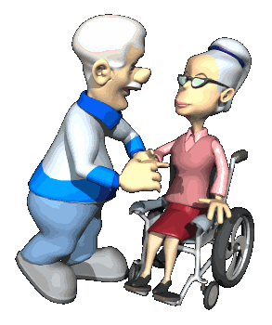
¿Cuántos queremos estar comprometidos y cuántos queremos estar involucrados?
Visitar a los hermanos.
Santiago.1:27.
La religión pura y sin mancha delante de nuestro Dios y Padre es esta: visitar a los huérfanos y a las viudas en sus aflicciones, y guardarse sin mancha del mundo.
¿Qué tan comprometidos nos sentimos?
Ayudar algún hermano necesitado.
I Juan.3:17.

Slide 10

¿Cuántos queremos estar comprometidos y cuántos queremos estar involucrados?
Pero el que tiene bienes de este mundo, y ve a su hermano en necesidad y cierra su corazón contra él, ¿cómo puede morar el amor de Dios en él?
Exhortar algún hermano en pecado.
Hebreos.3:13.
Antes, exhórtense los unos a los otros cada día, mientras todavía se dice: «Hoy»; no sea que alguno de ustedes sea endurecido por el engaño del pecado.

Slide 11

¿Cuántos queremos estar comprometidos y cuántos queremos estar involucrados?
Son muchos los que no quieren comprometerse con la obra del Señor.
No quieren ayudar con la limpieza del local.
Los utensilios de la cena, sillas etc.
No quieren ningún tipo de compromiso.
También son muchos los hermanos que quieren solo estar involucrados.

Slide 12

¿Cuántos queremos estar comprometidos y cuántos queremos estar involucrados?
Solo quieren ver que los otros miembros salgan a evangelizar y ellos de largo ver.
Que otros se encarguen de la limpieza, lavar los utensilios y ellos de largo ver.
No quieren asistir a los estudios en semana, mejor de larguito sin compromiso.
Hebreos.10:25.
no dejando de congregarnos, como algunos tienen por costumbre, sino exhortándonos unos a otros, y mucho más al ver que el día se acerca.

Slide 13

¿Cuántos queremos estar comprometidos y cuántos queremos estar involucrados?
Dios desea compromisos serios con Él.
No solo que miremos de largo lo que otros hacen.
Todos tenemos que involucrarnos en la obra del Señor.
Todos somos un cuerpo en Cristo.
Todos debemos de funcionar debidamente.
Efesios.4:16.

Slide 14

¿Cuántos queremos estar comprometidos y cuántos queremos estar involucrados?
de quien todo el cuerpo, estando bien ajustado y unido por la cohesión que las coyunturas proveen, conforme al funcionamiento adecuado de cada miembro, produce el crecimiento del cuerpo para su propia edificación en amor.
Todos tenemos un trabajo, todos debemos funcionar y así el cuerpo, la iglesia va ir creciendo, como el cuerpo físico lo hace.

Slide 15
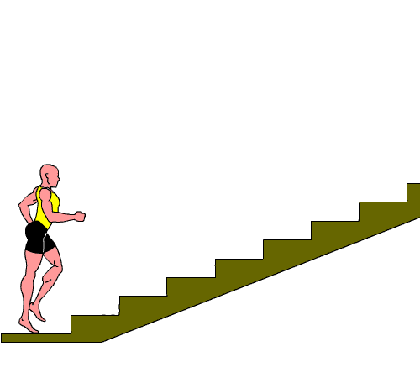
Él Señor le dijo a Josué “Esfuérzate y se valiente” Josue.1:7-9.
V:7. Solamente sé fuerte y muy valiente; cuídate de cumplir toda la ley que Moisés mi siervo te mandó; no te desvíes de ella ni a la derecha ni a la izquierda, para que tengas éxito dondequiera que vayas.
V.8. Este libro de la ley no se apartará de tu boca, sino que meditarás en él día y noche, para que cuides de hacer todo lo que en él está escrito; porque entonces harás prosperar tu camino y tendrás éxito.
V.9. ¿No te lo he ordenado yo? ¡Sé fuerte y valiente! No temas ni te acobardes, porque el SEÑOR tu Dios estará contigo dondequiera que vayas.

Slide 16

¿Cuántos queremos estar comprometidos y cuántos queremos estar involucrados?
Él Señor siempre se ha interesado en que Él hombre se esfuerce por su salvación y dijo nuevamente a Josué esfuérzate y se valiente.
Josue.1:16-18.
Y ellos respondieron a Josué: «Haremos todo lo que nos has mandado, y adondequiera que nos envíes, iremos.
Se comprometieron a hacerlo lo que les mandaran.
V.17.

Slide 17

¿Cuántos queremos estar comprometidos y cuántos queremos estar involucrados?
»Como obedecimos en todo a Moisés, así te obedeceremos a ti, con tal que el SEÑOR tu Dios esté contigo como estuvo con Moisés.
V.18.
»Cualquiera que se rebele contra tu mandato y no obedezca tus palabras en todo lo que le mandes, se le dará muerte. Solamente sé fuerte y valiente».
¿Estamos comprometidos?

Slide 18

¿Cuántos queremos estar comprometidos y cuántos queremos estar involucrados?
Él hombre que está comprometido siempre está listo para la obra del Señor, como Isaías.
Isaias.6:8.
Y oí la voz del Señor que decía: «¿A quién enviaré, y quién irá por nosotros?». «Aquí estoy; envíame a mí», le respondí.
Isaías, esta listo para ir a hacer la obra de Dios.
Como Josué y su familia.

Slide 19

¿Cuántos queremos estar comprometidos y cuántos queremos estar involucrados?
Como Josué y su familia.
Josue.24:15.
»Y si no les parece bien servir al SEÑOR, escojan hoy a quién han de servir: si a los dioses que sirvieron sus padres, que estaban al otro lado del río, o a los dioses de los amorreos en cuya tierra habitan. Pero yo y mi casa, serviremos al SEÑOR».
¿Cuántos de nosotros tenemos esta actitud para la obra del Señor?

Slide 20
Veremos si la obra puede caminar con estos pensamientos negativos.
¿No te parece extraño como un billete de 20 parece tan grande cuando lo llevamos a la iglesia, pero tan pequeño cuando lo llevas a la tienda?
¿No te parece extraño cuan largo parece una hora cuando oímos de Dios, pero cuan corta cuando juega un equipo de fútbol por solo 90 minutos o ver alguna película?
¿No te parece extraño cuan largo parece una hora cuando estas en la iglesia, pero que corta son cuando estas en algún lugar divirtiéndote?
¿No te parece extraño cuanto nos emocionamos cuando un partido de fútbol se extiende a tiempo extra, pero nos quejamos cuando un sermón es un poquito más largo de lo usual?

Slide 21

¿No te parece extraño como las personas desean tantos los asientos del frente en cualquier partido o concierto, pero hasta se esfuerzan para buscar los asientos de atrás en la iglesia?
¿No te parece extraño que necesitamos 2 o 3 semanas de aviso para incluir un plan de evangelismo en tu agenda, pero podemos ajustar nuestra agenda para otros eventos en el mismo momento?
¿No te parece extraño lo difícil que es aprender una verdad del evangelio para compartir con otros, pero fácil es para muchas personas entender y repetir un chisme?
¿No te parece extraño como creemos rápida y fácilmente lo que dicen los periódicos, pero cuestionamos lo que la Biblia dice?
¿No te parece extraño como las personas son tan puntuales para la hora de comer o la entrada del trabajo o a cualquier otra actividad social, pero no para llegar puntual al servicio de la iglesia?

Slide 22

¿Cuántos queremos estar comprometidos y cuántos queremos estar involucrados?
Las maneras en que podemos calificar a los hombres.
Él hombre Generoso, es aquel que Ama.
Él hombre Egoísta, es aquel que se ama así mismo
Solo piensa en Él, su bienestar, no le importan los demás y mucho menos Dios.
Él generoso está comprometido siempre.
Ejemplo de amar:

Slide 23


“Un granjero tenía muchos animales, se preocupaba por ellos, si se enfermaban Él lo llevaba al veterinario, sanaba sus heridas, les daba de comer se desvivía por ellos”.

Slide 24


Un día la Gallina le dice al Cerdo “Cerdito es justo que le hagamos un regalo a nuestro Señor Él granjero, Él se lo merece nos cuida etc. es justo”
El Cerdito por su parte responde” me parece bien” pero ¿Qué Tenes pensado regalarle?
La gallinita responde “ Huevos con Jamón”
Y el Cerdito responde “Gallinita no me parece la idea, porque para mí es un problema y para ti un Donativo.

Slide 25

¿Qué doy a Dios un Donativo o un Compromiso?
Muchos hermanos dan donativo a Dios ósea lo que le sobra.
Lucas 21:1-4.
Levantando Jesús la vista, vio a los ricos que echaban sus ofrendas en el arca del tesoro.
V.2.
Vio también a una viuda pobre que echaba allí dos pequeñas monedas de cobre;
V.3.

Slide 26

¿Qué doy a Dios un Donativo o un Compromiso?
y dijo: «En verdad les digo, que esta viuda tan pobre echó más que todos ellos;
V.4.
porque todos ellos echaron en la ofrenda de lo que les sobra, pero ella, de su pobreza, echó todo lo que tenía para vivir».
Los judíos no estaban comprometidos, sino solo involucrados.
Su ofrenda fue un donativo.

Slide 27
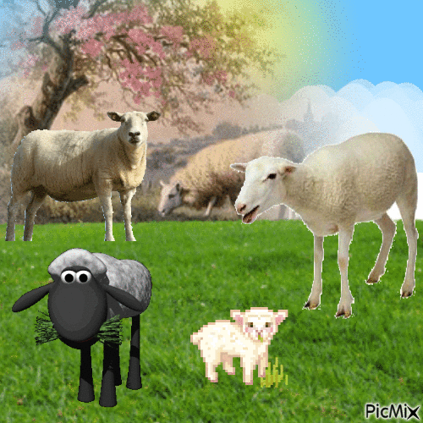
¿Qué doy a Dios un Donativo o un Compromiso?
Así como en el tiempo del profeta Malaquías.
Malaquias.1:8, 14.
»Y cuando presentan un animal ciego para el sacrificio, ¿no es eso malo? Y cuando presentan el cojo y el enfermo, ¿no es eso malo? ¿Por qué no lo ofreces a tu gobernador? ¿Se agradaría de ti o te recibiría con benignidad?» dice el SEÑOR de los ejércitos.
V.14.

Slide 28
¿Qué doy a Dios un Donativo o un Compromiso?
«¡Maldito sea el engañador que tiene un macho en su rebaño, y lo promete, pero sacrifica un animal dañado al Señor! Porque Yo soy el Gran Rey», dice el SEÑOR de los ejércitos, «y Mi nombre es temido entre las naciones».
Los judíos no estaban comprometidos, están solamente involucrados, por eso ofrecían lo malo, lo que no les servía.

Slide 29

¿Qué doy a Dios un Donativo o un Compromiso?
La viuda estaba comprometida con Dios.
Mientras Jesús contemplaba a unos ricos echar sus ofrendas en el arca del tesoro del templo, se sintió afectado por el contraste entre los ricos y una viuda pobre.
Ellos daban algo, pero Ella lo había dado todo.
En la estima de Dios, Ella dio más que todos ellos juntos.

Slide 30
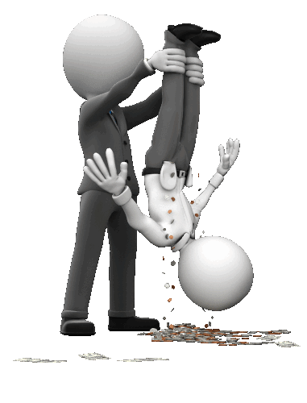
¿Qué doy a Dios un Donativo o un Compromiso?
Ellos daban de lo que les sobra.
Ella, en cambio, dio de su pobreza.
Ellos daban lo que les costaba poco o nada.
Ella dio todo el sustento que tenía.
Un corazón agradecido suele manifestarse en un espíritu generoso.
Pero otros dan comprometidos a Dios con amor.

Slide 31
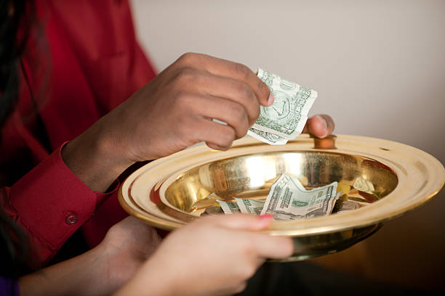
¿Qué doy a Dios un Donativo o un Compromiso?
I Corintios.16:1-2.
Ahora bien, en cuanto a la ofrenda para los santos, hagan ustedes también como instruí a las iglesias de Galacia.
V.2.
Que el primer día de la semana, cada uno de ustedes aparte y guarde según haya prosperado, para que cuando yo vaya no se recojan entonces ofrendas.
¿Cómo estamos ofrendado?

Slide 32

¿Qué doy a Dios un Donativo o un Compromiso?
Si damos comprometidos vamos a dar más allá de nuestra pobreza.
II Corintios.8:2-5.
Pues en medio de una gran prueba de aflicción, abundó su gozo, y su profunda pobreza sobreabundó en la riqueza de su liberalidad.
V.3.
Porque yo testifico que según sus posibilidades, y aun más allá de sus posibilidades, dieron de su propia voluntad,

Slide 33
¿Qué doy a Dios un Donativo o un Compromiso?
V.4.
suplicándonos con muchos ruegos el privilegio de participar en el sostenimiento de los santos.
V.5.
Y esto no como lo habíamos esperado, sino que primeramente se dieron a sí mismos al Señor, y luego a nosotros por la voluntad de Dios.
Esto es estar comprometidos con Él Señor.

Slide 34
¿Qué doy a Dios un Donativo o un Compromiso?
José estaba comprometido con Él Señor.
Hechos.4:36-37.
José, un levita natural de Chipre, a quien también los apóstoles llamaban Bernabé, que traducido significa Hijo de Consolación,
V.37.
poseía un campo y lo vendió, trajo el dinero y lo depositó a los pies de los apóstoles.

Slide 35
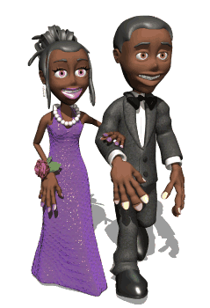
¿Qué doy a Dios un Donativo o un Compromiso?
Él dio de corazón todo en lo que vendió el terreno.
Ananías y Zarifa solo estaban involucrados.
Hechos.5:1-2.
Pero cierto hombre llamado Ananías, con Safira su mujer, vendió una propiedad,
Ellos tuvieron la misma oportunidad que Bernabé, tenían un terreno.
V.2.

Slide 36
¿Qué doy a Dios un Donativo o un Compromiso?
y se quedó con parte del precio, sabiéndolo también su mujer; y trayendo la otra parte, la puso a los pies de los apóstoles.
Por qué solo estaban involucrado mintieron.
Dando solo parte del precio en lo que habían vendido el terreno.
Porque nunca estuvieron comprometidos con la obra del Señor.

Slide 37
¿Qué doy a Dios un Donativo o un Compromiso?
¿Qué es Amar?
Una señora muy conocida dijo:
Amar es dar hasta que nos duela.
Y eso es lo que hizo Cristo amo hasta el dolor.
La gallinita y el cerdito tenían como fin hacer feliz al Granjero.
Él cristiano tiene como fin agradar al Señor amándolo, comprometido con Él siempre.
Juan 14:15.

Slide 38

¿Qué doy a Dios un Donativo o un Compromiso?
»Si ustedes me aman, guardarán Mis mandamientos.
Él Señor Jesús estaba a punto de dejar a sus discípulos, y ellos quedarían llenos de dolor.
¿Cómo podrían ellos expresar su amor por Él?
La respuesta era, guardando Sus mandamientos.
No con lágrimas, sino por obediencia, compromisos entregados siempre a Él.

Slide 39

¿Qué doy a Dios un Donativo o un Compromiso?
Jesús dijo:
“Aquel que no renuncie a todo no puede ser mi discípulo”.
Lucas.14:33.
»Así pues, cualquiera de ustedes que no renuncie a todas sus posesiones, no puede ser Mi discípulo.
Debemos tomar nuestra cruz a diario.
Lucas.14:27.
»El que no carga su cruz y me sigue, no puede ser Mi discípulo.

Slide 40

¿Qué doy a Dios un Donativo o un Compromiso?
Ser cristiano significa:
Morir a Ti mismo y enterrar Tu Yo.
Y tomar su cruz y rendir toda tu vida a Cristo.
Galatas.2:20.
»Con Cristo he sido crucificado, y ya no soy yo el que vive, sino que Cristo vive en mí; y la vida que ahora vivo en la carne, la vivo por la fe en el Hijo de Dios, el cual me amó y se entregó a sí mismo por mí.

Slide 41

CONCLUSIÓN:
Debemos de tener un compromiso con Dios y no solamente un involucramiento.
Debemos dar con compromiso a Dios y no solamente un Donativo.
¿Qué está dando Usted?
¿Qué estoy dando Yo?
¿Estamos realmente comprometidos con Dios?
¿O solo estamos involucrados?
Comprometámonos con el amor a Dios siempre.

Slide 42

DIOS NOS BENDIGA A TODOS.

